Slide 1
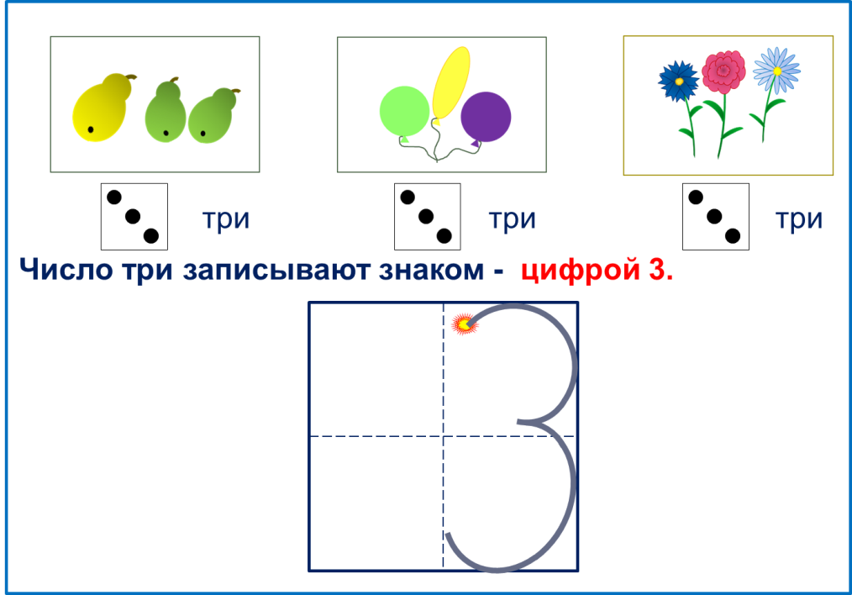
«Моя математика» 1 класс
Урок 17
Тема урока: «Число три. Цифра 3»
Советы учителю.
Презентация к уроку составлена на основе заданий, расположенных в учебнике. Рекомендую открыть учебник на странице с данным уроком, прочитать задания и просмотреть их в данной презентации в режиме демонстрации.
Внимание!
Некоторые задания можно выполнять интерактивно. Например, продолжить ряд, сравнить или вставить пропущенные числа. Для этого презентацию надо перевести в режим редактирования.

Slide 2
Урок 17. Число три. Цифра 3
МАТЕМАТИКА
1. Петя присоединил к своему поезду вагон. Помоги ему ответить на вопросы:
Сколько вагонов было?
Сколько стало?
? Что изменилось?

Slide 3
Урок 17. Число три. Цифра 3
МАТЕМАТИКА
2. Назови число предметов на каждом рисунке:
три
три
три
Число три записывают знаком - цифрой 3.

Slide 4
Урок 17. Число три. Цифра 3
МАТЕМАТИКА
4. Помоги Вове сосчитать число груш.:
Сколько груш было?
Сколько стало?
? Что изменилось?
Внимание!
Данное задание можно выполнить интерактивно.
Для этого презентацию надо перевести в режим редактирования.

Slide 5
Урок 17. Число три. Цифра 3
МАТЕМАТИКА
4. Помоги Вове сосчитать число груш.:
ПРОВЕРЬ!
Сколько груш было?
Сколько стало?
? Что изменилось?

Slide 6
Урок 17. Число три. Цифра 3
МАТЕМАТИКА
5. Сравни фигур на «каждой» полке на рисунках ребят?
Сравни (>. <. = ).
К.
П.
В.
1
2
3
2
1
3
Внимание!
Данное задание можно выполнить интерактивно.
Для этого презентацию надо перевести в режим редактирования.
1
1
1
2
2
2
3
3
3
>
>
<
=

Slide 7
Урок 17. Число три. Цифра 3
МАТЕМАТИКА
5. Сравни фигур на «каждой» полке на рисунках ребят?
Сравни (>. <. = ).
К.
П.
В.
1
2
3
2
1
3
ПРОВЕРЬ!
1
1
1
2
2
2
3
3
3
>
>
<
=
<

Slide 8
Урок 17. Число три. Цифра 3
МАТЕМАТИКА
6. Сколько фигур на рисунках Кати и Пети? На какие фигуры их можно разбить?
К.
П.
3
1
2
Сколько фигур в каждой группе?
Внимание!
Данное задание можно выполнить интерактивно.
Для этого презентацию надо перевести в режим редактирования.
1
1
2
2
3
3

Slide 9
Урок 17. Число три. Цифра 3
МАТЕМАТИКА
6. Сколько фигур на рисунках Кати и Пети? На какие фигуры их можно разбить?
К.
П.
3
по цвету
3
1
2
2
1
Сколько фигур в каждой группе?
1
1
2
2
3
3
ПРОВЕРЬ!

Slide 10
Урок 17. Число три. Цифра 3
МАТЕМАТИКА
6. Сколько фигур на рисунках Кати и Пети? На какие фигуры их можно разбить?
К.
П.
3
по форме
3
1
2
2
1
Сколько фигур в каждой группе?
1
1
2
2
3
3
ПРОВЕРЬ!

Slide 11
МАТЕМАТИКА
Спасибо!

